Slide 1
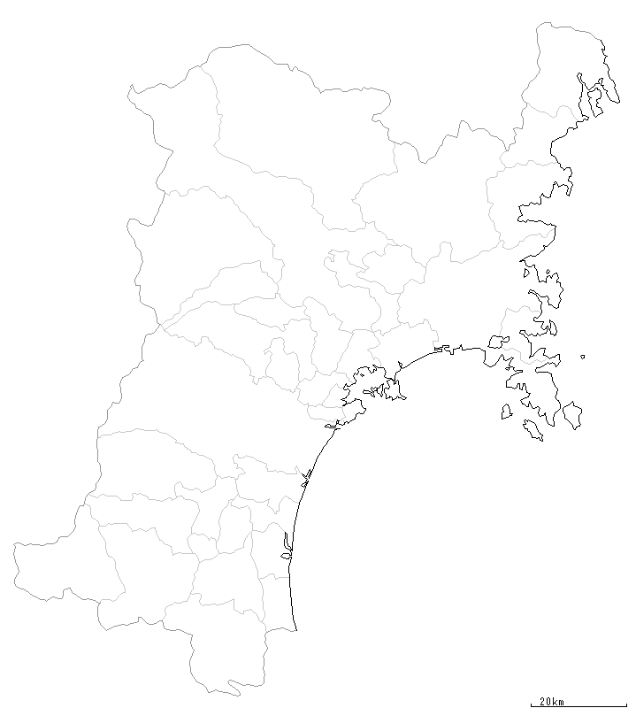
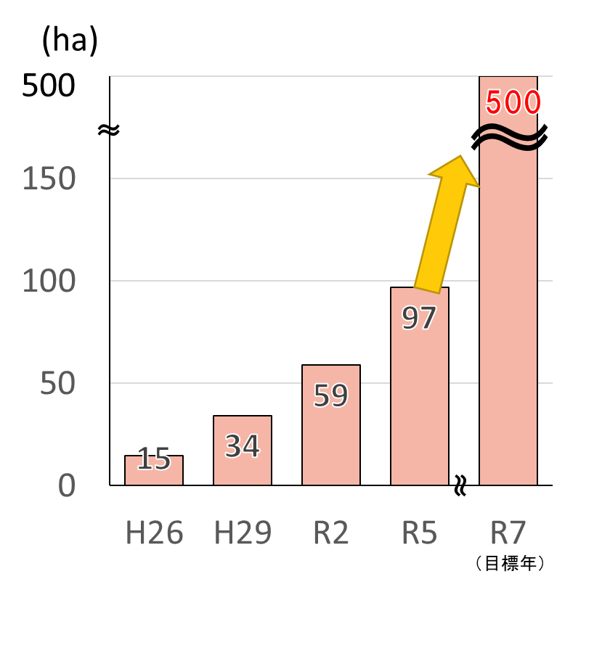
すくすくみやぎっ子通信
令和５年８月号
季節ごとに宮城の旬の農林水産物をご紹介します！
旬の食材
加工用じゃがいも 宮城県産がどんどん増えています！
○宮城県内の生産状況
じゃがいもと言えば、全国の約８割を生産している北海道をイメージしますが、宮城県でも加工用じゃがいもの生産拡大の取組を進めており、作付面積は年々増加しています。
じゃがいもの品種は、「男爵（だんしゃく）」や「メークイン」が有名ですが、加工用じゃがいもには、「トヨシロ」や「オホーツクチップ」という品種が使われており、油で揚げても黒くなりにくいという特性を生かして、主にポテトチップスの原料として、菓子メーカーに供給されています。
今後、さらなる面積拡大を推進し、加工用じゃがいもの一大産地を目指します！
■宮城県内の主な産地
■加工用じゃがいもの面積の推移（宮城県）
栗原市
登米市
大崎市
石巻市
美里町
東松島市
仙台市
岩沼市
：じゃがいもの大きさは
生産規模を表しています
○じゃがいもの栽培カレンダー
１年中手に入るじゃがいもですが、宮城県の収穫時期は７月～８月頃です。
９月以降は北海道産が出回り始めます。
１月 | ２月 | ３月 | ４月 | ５月 | ６月 | ７月 | ８月 | ９月 | 10月 | 11月 | 12月
植付
栽培管理
収穫
北海道産が出回り始める

Slide 2
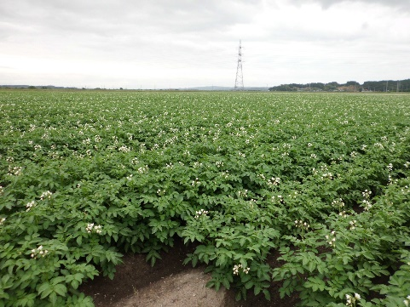
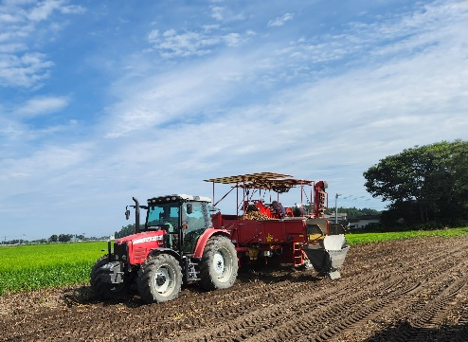
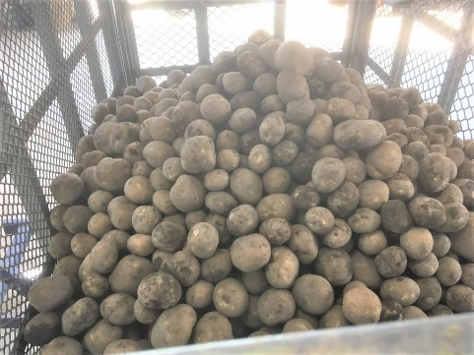
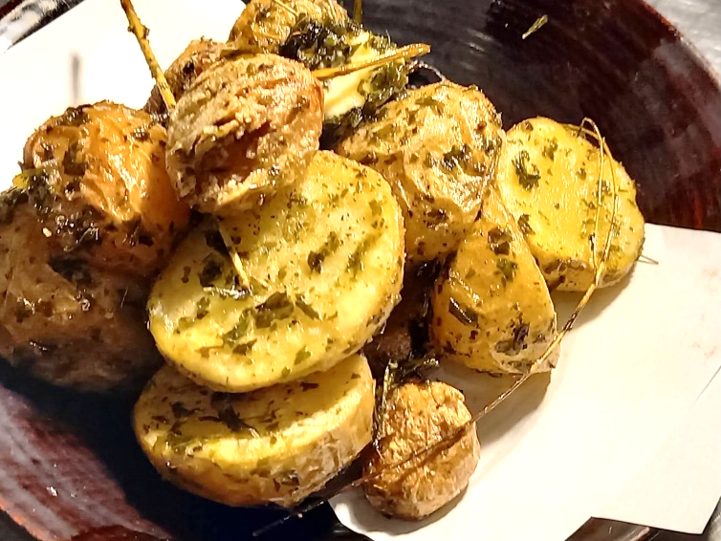
○加工用じゃがいも栽培の様子
じゃがいも畑（開花期）
大型機械での収穫作業
収穫したじゃがいも
最近では一般のスーパーでも加工用じゃがいもが出回るようになりました（宮城県産は８月の期間限定、数量限定です）。
○加工用じゃがいものおすすめの料理
トスカーナ風フライドポテト
材料（３～４人分）
◇小いも ・・・・・・ 300 g
◇片栗粉 ・・・・・・ 適量
<A>
◇ニンニク ・・・・・・ 6片
◇たかの爪（種抜き） ・・・・ 3本
◇タイム ・・・・・・ 6本
◇バジル ・・・・・・ 10枚
◇ローズマリー ・・・・・・ 2本
◆揚げ油（ひまわり油など）
･････ 食材がひたるくらいの量
＜味付用＞
◇無塩バター ・・・・・・ 20g
◇塩 ・・・・・・ 少々
◇ブラックペッパー・・・・・・ 少々
〔レシピ提供〕
県と食品メーカーが地産地消や販路拡大に連携して取り組む、Miyagi-Kirinプロジェクトの一環で、株式会社藤田製作所 「和食堂さぶら」とキリンビール株式会社から提供のあったレシピ。
作り方（調理時間： 25分)
【1】じゃがいもは皮付きのままよく洗い、芽をくり抜き半分に切る。
【2】じゃがいもの表面に片栗粉をまんべんなくまぶし、冷たい揚げ油に入れる。
【３】<A>の材料をすべて油に入れて火にかけ、160℃まで加熱し、中火で5分揚げ、火を止める。
【４】5分休ませたら再度160℃まで加熱し、串が通るまで揚げる。
【５】串が通るまで揚がったら170℃まで温度を上げ、ハーブごと油から引き上げる。
【６】熱いうちにボールに移し、バター・塩・ブラックペッパーを混ぜる。
発行：宮城県 農政部 園芸推進課、農業政策室
電話：０２２－２１１－２９６３ メール：noseise-k@pref.miyagi.lg.jp
ホームページ：https://www.pref.miyagi.jp/soshiki/noseise/index.html

Slide 3
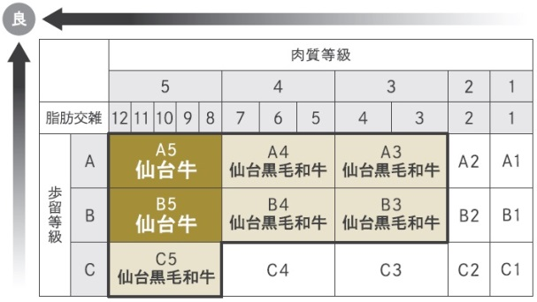
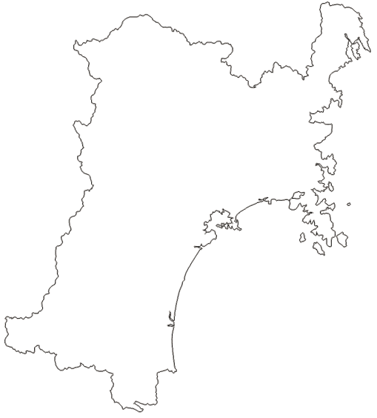
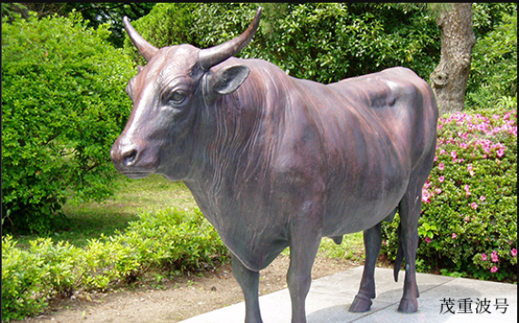
仙台牛 宮城県は全国有数の和牛の産地！
○仙台牛とは
「黒毛和種」は日本の中で最も多く飼養されている肉用牛です。「仙台牛」は、宮城県内の生産登録農家による丁寧な管理のもとで肥育された黒毛和種のうち、「サシ」の入り具合やきめの細かさなどを評価する日本食肉格付協会枝肉取引規格の肉質等級におい
て、最上とされる等級（Ａ５・Ｂ５）に格付けされた牛肉のみがその称号を得ることができます。
○宮城県の肉用牛飼養頭数（市町村別）
栗原市
登米市
順位 | 市町村 | 頭数（頭）
１位 | 登米市 | 25,382
２位 | 栗原市 | 8,289
３位 | 大崎市 | 5,377
大崎市
石巻市
川崎町
亘理町
：牛の大きさは飼養頭数を
表しています。
出典：2020年農林業センサス
肉用牛は九州及び北海道で盛んに生産されています。全国で一番多く肉用牛を飼養している都道府県は鹿児島県であり、343,400頭です。
宮城県は70,500頭飼養しており、全国８位の肉用牛飼養頭数です。東北地方では、岩手県（71,400頭：全国7位）に次いで２位の飼養頭数を誇ります（畜産統計（令和５年２月１日現在））。
宮城県内の市町村別の肉用牛飼養頭数は登米市が第１位です。（2020年農林業センサス）
コラム
仙台牛改良の歴史
昭和49年に兵庫県から導入した「茂重波（しげしげなみ）」号という大変優れた種雄牛により、最高級の品質の牛肉を作り出すことに成功し、現在の「仙台牛」の基礎が築かれました。
県内では「茂重波」号の血統を継ぐ種雄牛やその他の優秀な血統の種雄牛によって、現在もおいしい「仙台牛」が生産されています。
「茂重波」号の銅像

Slide 4
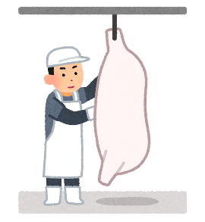
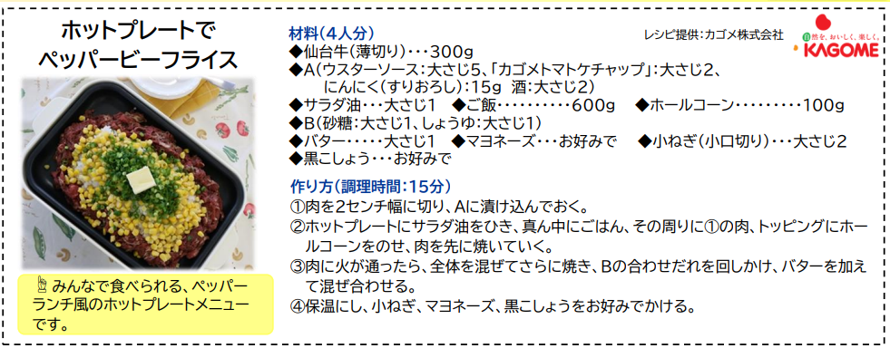
○仙台牛の一生
①誕生・繁殖農家
②子牛市場
③肥育農家
④食肉処理
産まれた子牛は繁殖農家で母牛の愛情を受けながら大事に育てられます。
子牛は約10か月齢ころまでに市場でセリにかけられ、肥育農家が購入します。
宮城のきれいな水で育った稲わらや麦、大豆などをたくさん食べて、約20か月丁寧に育てられます。
大きくなった牛は食肉処理場で「牛肉」になります。
繁殖農家
肥育農家
○おすすめの料理
牛肉は部位によって栄養もカロリーも異なります。仙台牛をよりおいしく食べるための料理を紹介します。
〔レシピ提供〕
県と食品メーカーが地産地消や販路拡大に連携して取り組む、Miyagi-Kirinプロジェクトの一環で、カゴメ株式会社から提供のあったレシピ。
仙台牛ＰＲｷｬﾗｸﾀｰ
牛政宗くん
発行：宮城県 農政部 畜産課、農業政策室
電話：０２２－２１１－２９６３ メール：noseise-k@pref.miyagi.lg.jp
ホームページ：https://www.pref.miyagi.jp/soshiki/noseise/index.html
うしまさむね

